Slide 1
Matlab Package Design
Merge Partners’ programs by Matlab
2010/1/26 冼達

Slide 2
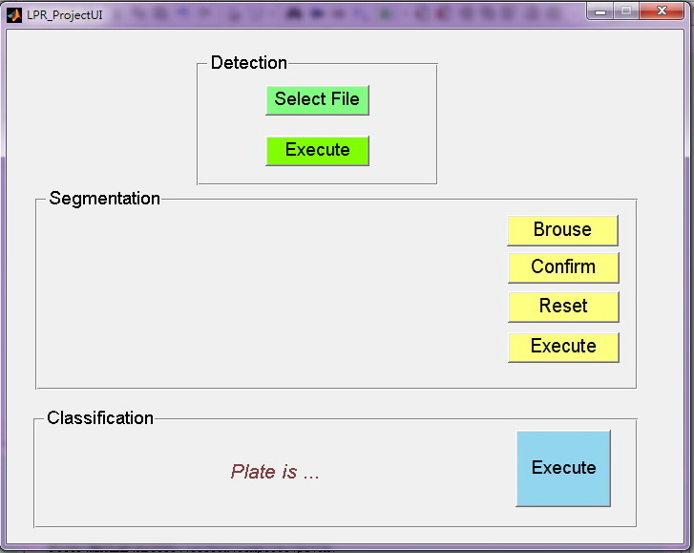
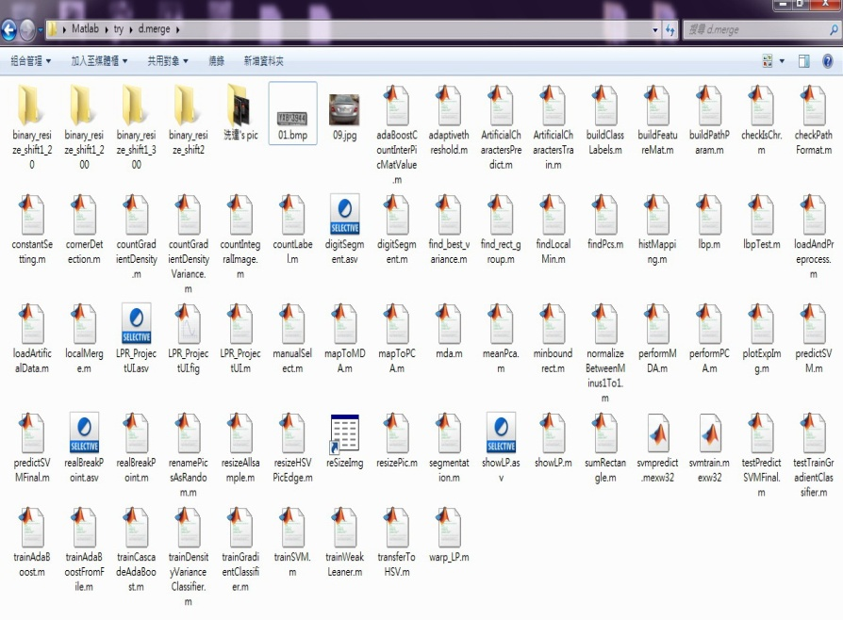
When facing many programs!
We’re the team!! And each team needs leader!
So does programs.

Slide 3
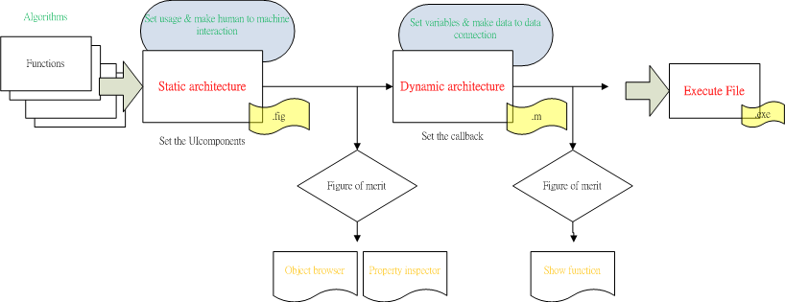
Package Design

Slide 4
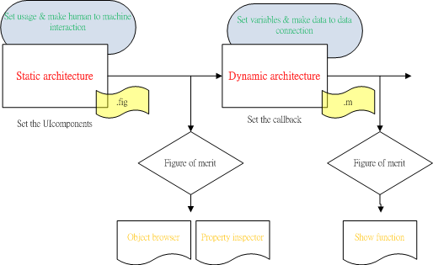
GUI designer

Slide 5
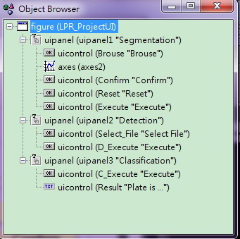
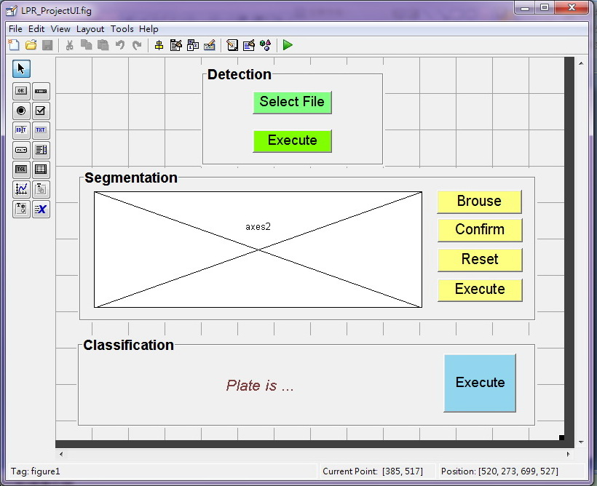
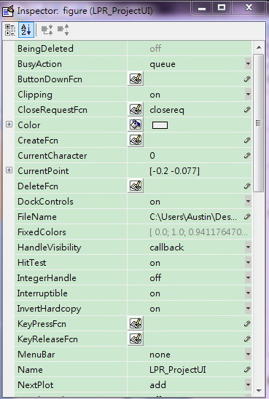
Static architecture
Static architecture
Trellis
Attributes

Slide 6
Static architecture
Statistic architecture:
在許多的UIcomponents 中的attributes 最重要的是”String” “Tag” “Position”等，
這些設置外觀的動作。
而在控制事件裡面要修改或獲取這些資訊的互動可以利用指令
Set( handles.Button, ’String’, Value)
Get( handles.Button, ’Property’)
注意: 經由事件觸發的元件 經由回傳到callback 函數的handles.Button

Slide 7
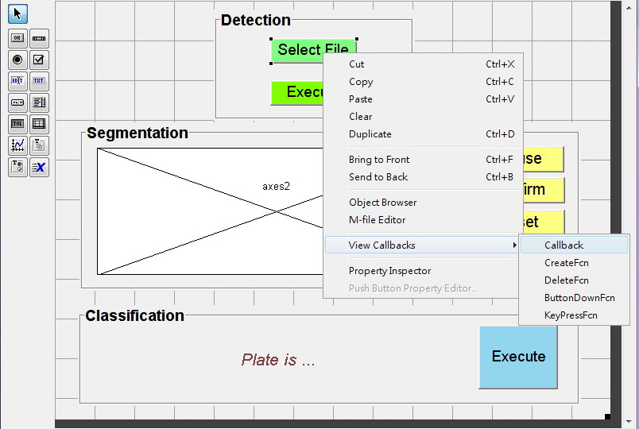
Dynamic Architecture-event
每個Uicomponent都有其觸發的事件(callback等等)，
裡面的程式將控制了人機互動的方式

Slide 8
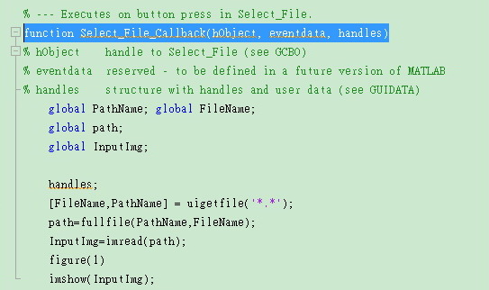
Dynamic Architecture
回傳的參數handles是包含UIcomponents的母體。藉由裡面的程式去控制人機互動。

Slide 9
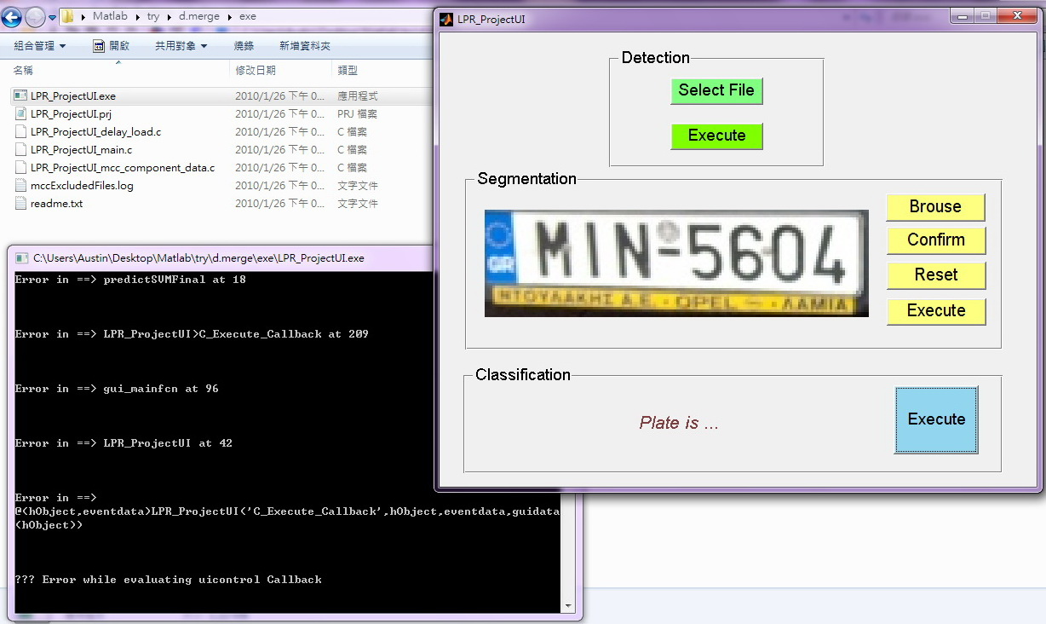
Make the execute file
Mcc –m filename.m –d ./dir1/dir2/
Explain
{Matlab compiler command} {-m translate to c code} {(filename.m) only need main .m file}
{-d output folder of .exe file }

Slide 10
details
Check boxes
Editable text fields
Frames
List boxes
Pop-up menus
Push buttons
Radio buttons
Sliders
Static text labels
Toggle buttons
在static design 時候Matlab有提供許多Uicomponents，各種功能不同 所以在property的內容上也有些許差異
好比圖軸的元件axes要改變的時候要利用axes()而非set()函式，清除用指令cla等，這些都可以在Matlab document中查到。

Slide 11
details
在人機互動的dynamic architecture中
也包含了許多內建library，包括檔案的尋找
[FileName,PathName] = uigetfile('*.*');
互動的圖形選擇
manualSelect([PathName FileName]);
等等。
甚至C語言中的全域/區域變數，
Global/local 的觀念也可以加入使用。

